Slide 1
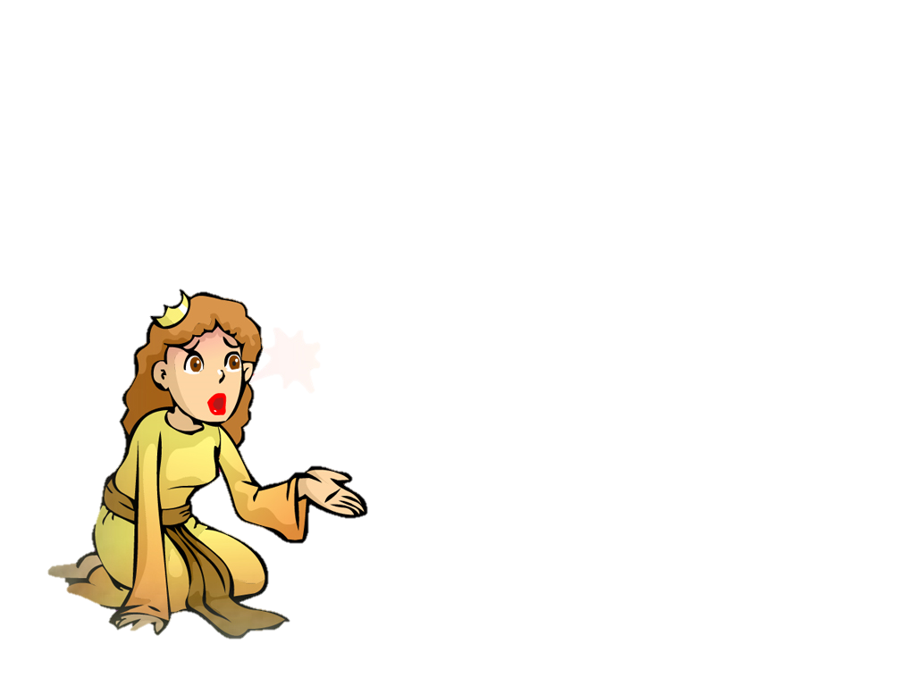
あゆんできた 30ねんの はじまり はいいされたワシュティ
エステル 1:9

Slide 2
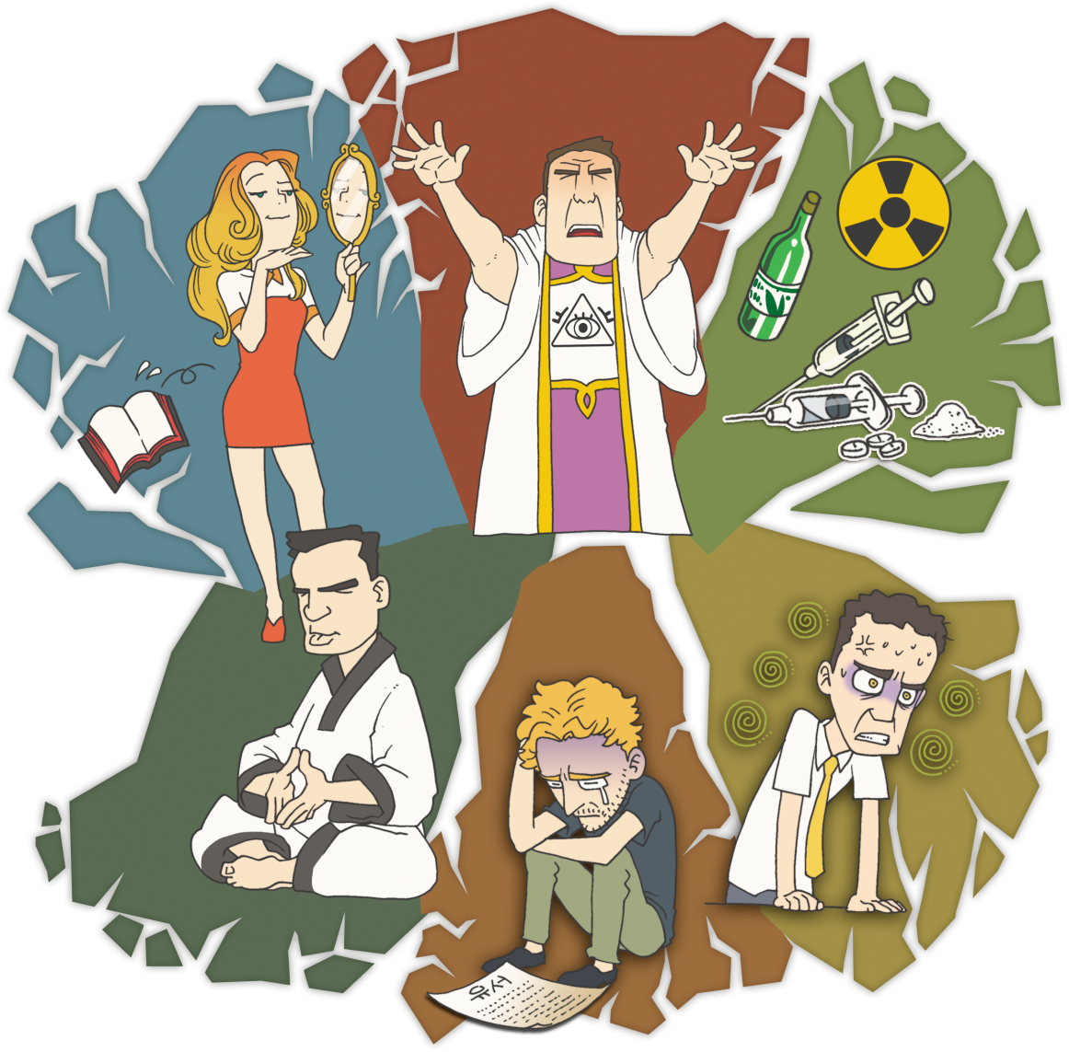
99.9%の ふくいんの ない
イスラエル

Slide 3
ぐうぞう せぞく
しょうぎょうか
Notes:
이미지출처 : https://news.naver.com/main/read.nhn?oid=055&aid=0000851539

Slide 4
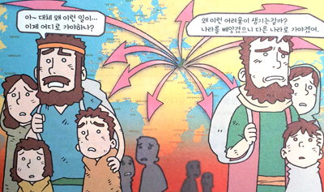
バビロン しんりゃく

Slide 5
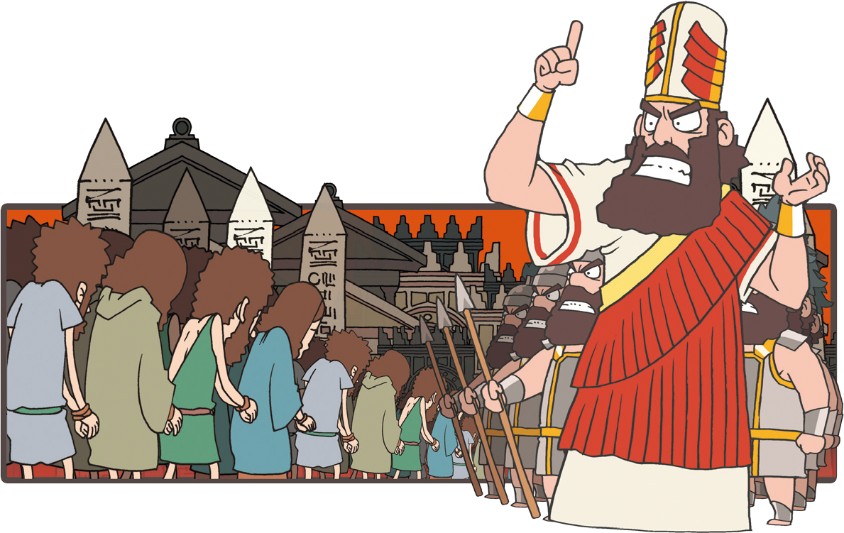
ほりょ

Slide 6
0.1%の ふくいんを もった
レムナント

Slide 7
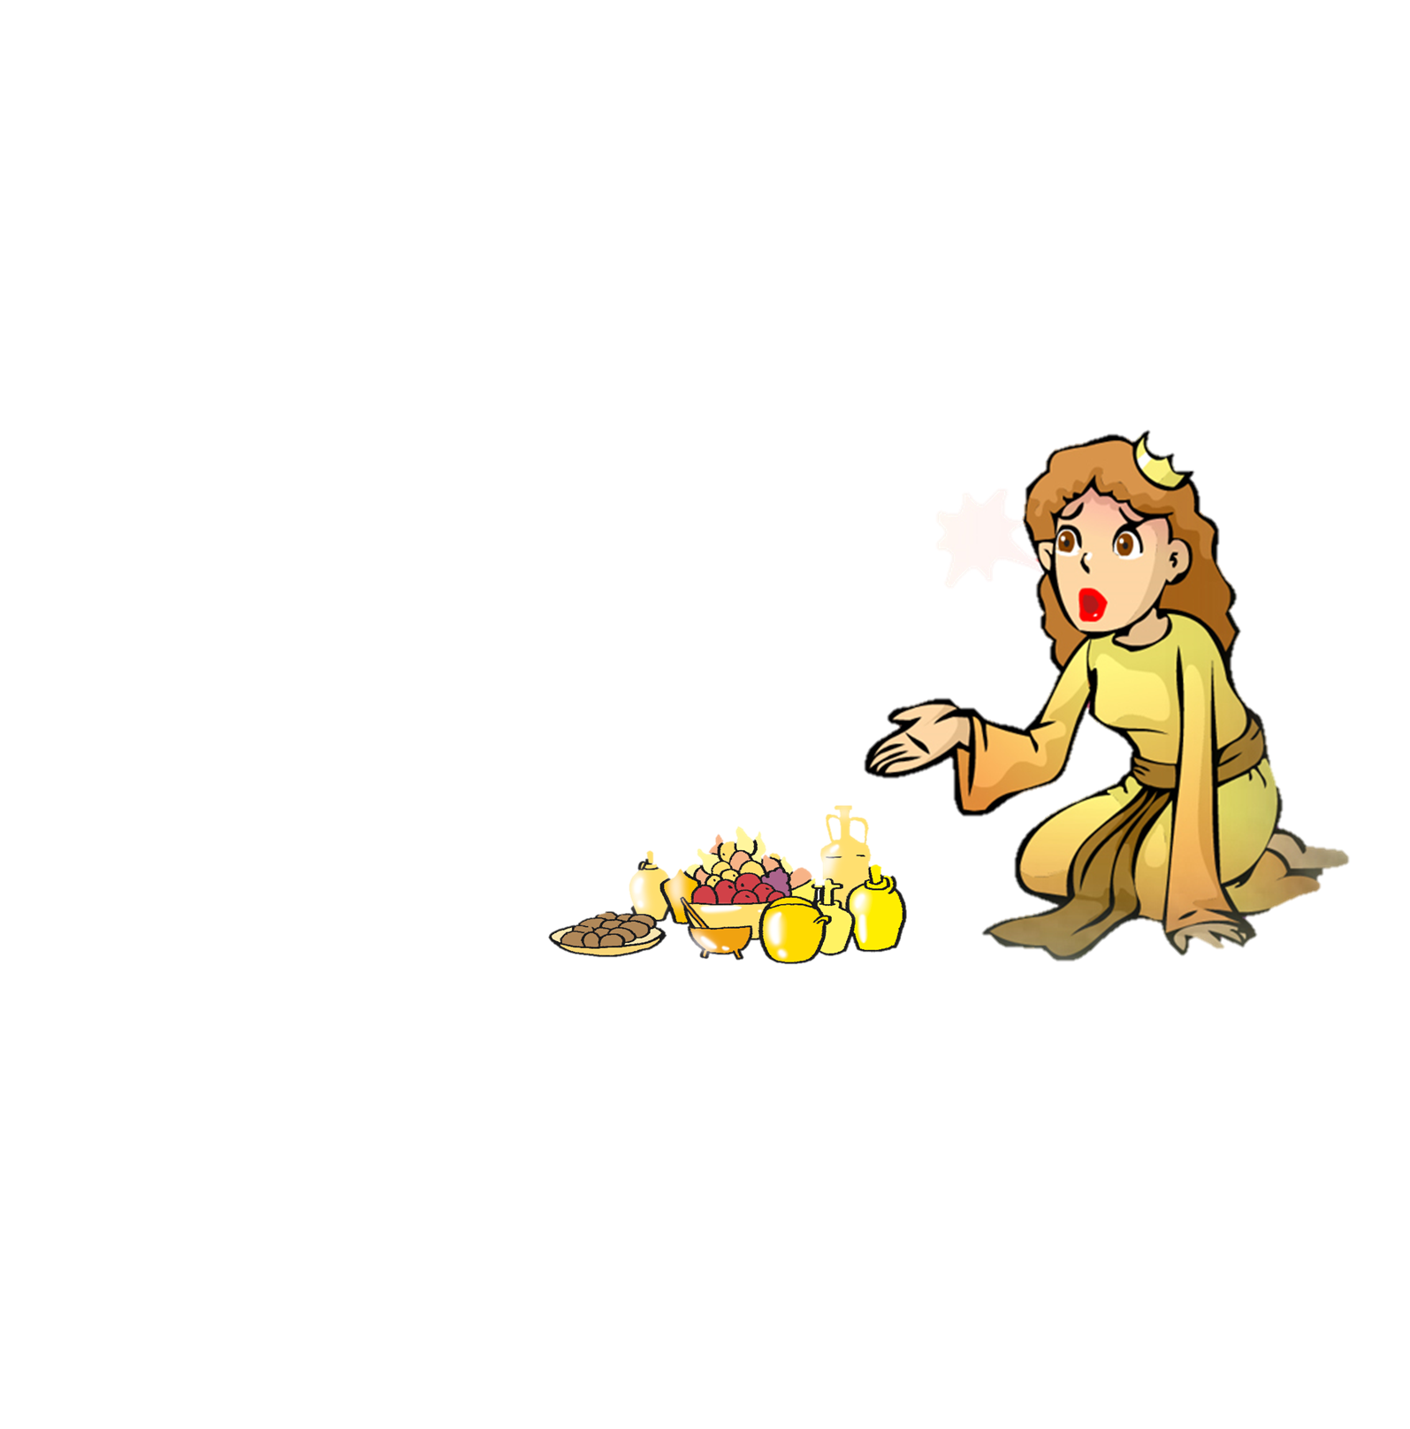
1. ワシュティ
うつくしい じょせい
もっとも よい もの
ペルシヤのおう
アハシュエロスの おうひ

Slide 8
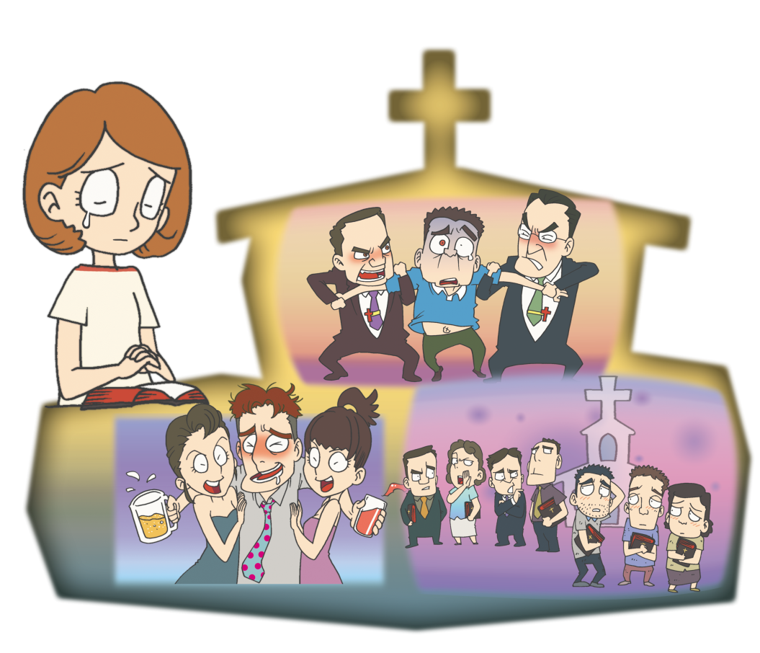
2. れいてき びょうきに かかっていた せいこうしゃ
おうの えんかい
おうの めいれいを
こばむ
ちゅうどくしゃの
まつろ
Notes:
이미지출처 : https://blog.naver.com/samhoung/222055780843

Slide 9
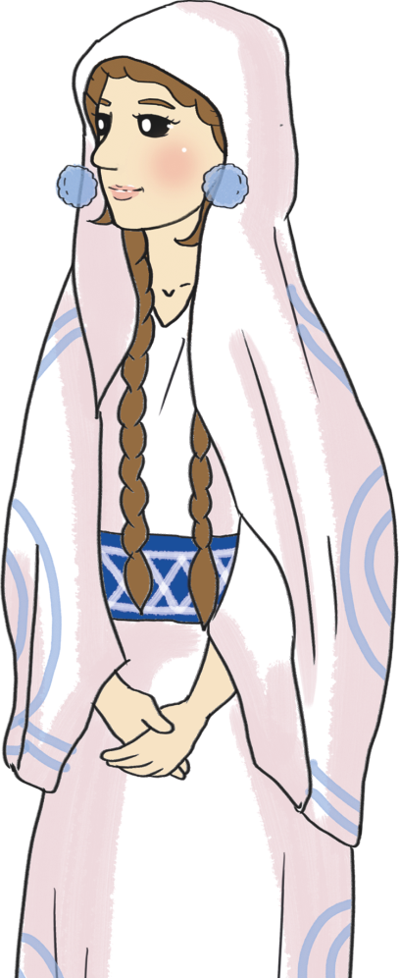
3. えいえんに つづかない よの けんりょく
モルデカイの いとこ
はいいされた
おうひ ワシュティ
あたらしい おうひに
なった エステル

Slide 10
フォーラム
を
し
て
こく いん し よう
みことばの なかで いちばん こころに のこった
ことを フォーラムしよう
あゆんできた ３０ねんの はじまり
－ はいいされた ワシュティに ついて
フォーラムしよう
こんしゅう じっせん することを フォーラムしよう

